Slide 1

本文衍生自維基百科
程式人《十分鐘系列》
用十分鐘瞭解
關於論文的那些事兒！
陳鍾誠
2016年6月22日

Slide 2
認識我的人

Slide 3
都知道

Slide 4
我已經
不當大哥 不寫論文 很久了！

Slide 5
因為

Slide 6
我比較喜歡

Slide 7
寫程式

Slide 8
寫網誌

Slide 9
寫雜誌

Slide 10
寫小說

Slide 11
寫散文

Slide 12
但是

Slide 13
就是不喜歡

Slide 14
寫論文

Slide 15
不過其實
這樣說也不太對！

Slide 16
我只是不想

Slide 17
在不該寫論文的時候

Slide 18
把自己的作品

Slide 19
寫成論文

Slide 20
看到這裡

Slide 21
你可能會有一個疑問

Slide 22
甚麼樣的作品

Slide 23
適合寫成論文

Slide 24
甚麼樣的作品

Slide 25
不適合寫成論文呢？

Slide 26
關於這點
得先讓我們說明一下！
甚麼是論文？

Slide 27
阿！
這還要說明嗎？

Slide 28
論文
不就是碩士、博士、教授在寫的那些文章嗎？

Slide 29
這樣講
好像也沒有大問題！

Slide 30
可是
完全沒有抓到論文的精髓！

Slide 31
很多碩士
都在搞不清楚的情況下，寫出了自己的論文！

Slide 32
也有很多博士
還有教授們
也在幹同樣的事情！

Slide 33
因為
碩博士想要畢業
教授想要升等！

Slide 34
所以
把那些不該寫成論文的主題寫成了論文！

Slide 35
還有
想辦法《生產出論文》，目的是《畢業和升等》！

Slide 36
這種心態

Slide 37
是不對的！
是不對的！
是不對的！

Slide 38
到底、甚麼是論文呢？

Slide 39
這個問題
並沒有標準答案！

Slide 40
但是
有典型的答案！

Slide 41
一篇典型的論文

Slide 42
通常會包含
1. 定義問題
2. 問題現況
3. 實驗方法
4. 實驗結果
5. 結果分析

Slide 43
對於自然科學領域
像是《物理、化學、生物》等等領域，上述的模式通常可以套用！

Slide 44
因為這些領域
通常可以做實驗
實驗的結果若能《驗證或否證》某些理論，就可以寫成一篇論文！

Slide 45
當然
不是每篇論文都一定要包含實驗！

Slide 46
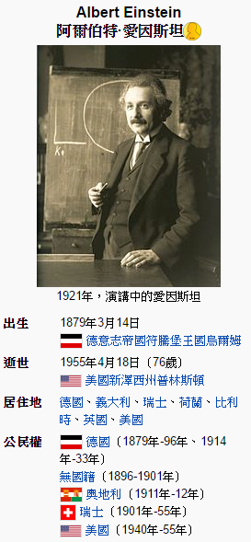
像是愛因斯坦的論文
通常就沒有實驗！

Slide 47
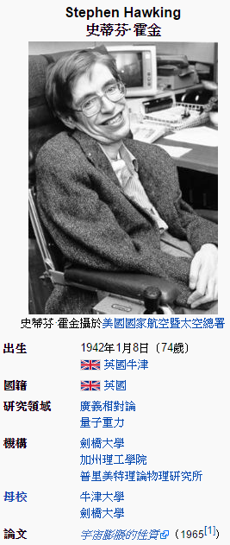
而物理學大師
《史蒂芬霍金》 →
則根本不可能有能力做實驗！

Slide 48
而且
他們所探索的領域，常常得要非常大的機構，才有能力去做實驗！
像是美國太空總署，或歐洲核子研究組織之類的。

Slide 49
那種理論性的論文
通常會指引一個方向，讓其他人可以據此來設計實驗！

Slide 50
科學的發展
其實是一種《理論+實驗》的循環！

Slide 51
理論指導實驗
實驗則用來《驗證或否證》理論
指導
理論
實驗
驗證

Slide 52
只有能夠被驗證或否證的理論
才能稱之為科學！

Slide 53
而那些永遠無法驗證
也永遠無法否證的理論
不能被稱為《科學理論》

Slide 54
舉例而言
假如有一個人寫文章說：
  論述上帝存在！

Slide 55
這樣、算是一篇科學論文嗎？

Slide 56
其實
這個問題也不能說是不科學？
但是、你能夠做實驗證明上帝存在嗎？

Slide 57
那個人可能會說
我知道上帝存在
因為我昨天見到他了！

Slide 58
而且
只有相信上帝的人才能見到他！
而且你會不會見到上帝，完全是上帝的旨意，你是無法決定的！

Slide 59
這樣的話
我要怎麼《定義一個操作型實驗》來驗證《上帝存在》這件事情呢？

Slide 60
所以說
宗教的歸宗教，政治的歸政治，科學的歸科學！

Slide 61
但是、假如你要寫論文
那麼、你就應該要理解科學到底是甚麼？
科學理論與科學實驗到底扮演甚麼角色！

Slide 62
否則
你所寫出來的論文，很可能就會是篇爛論文！

Slide 63
為甚麼呢？

Slide 64
為了解答這個問題
先讓我們說明一下，到底甚麼是論文？

Slide 65
一個更好的方式是
先讓我們說明一下，甚麼東西不是論文？

Slide 66
到底甚麼東西不是論文？
或者說：甚麼文章不算是論文呢？

Slide 67
這個問題就簡單多了！

Slide 68
舉例而言
小說不算是論文！
散文不算是論文！
詩也不算是論文！

Slide 69
還有
網誌通常不算是論文！
程式通常也不算是論文！
日記也通常不算是論文！

Slide 70
問題是
這樣講了半天，我們還是不知道論文是甚麼阿！

Slide 71
對於典型的自然科學領域
像是《物理、化學、生物》等等領域

Slide 72
論文通常必須
對下列循環有所貢獻
指導
理論
實驗
驗證

Slide 73
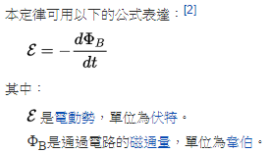
舉例而言
當初法拉第提出了
《磁場變化會引發電動勢》的定律。
這樣對理論可能有貢獻，但是若寫成論文則還太早！

Slide 74
因為
不知道哪位科學家曾經說過
  科學、並不是你猜對了某些事情
  而是你猜對了之後，到底做了些甚麼事 ...

Slide 75
當法拉第觀察電磁現象
並且提出如右的公式時
他就應該進行實驗，像是改變磁通量，然後測量看看電壓是否跟著改變！
記錄下數據的變化，並檢驗這個公式是否符合實驗數據！

Slide 76
假如實驗結果符合
那麼法拉第可以發表一篇論很好的論文！

Slide 77
假如實驗結果不符合
那麼理論就被否決了
但是法拉第還是可以寫篇論文或報告，讓人家知道他的實驗，甚至提出修改後的新公式，企圖解釋實驗結果

Slide 78
現在
你應該知道《科學是甚麼》了？

Slide 79
問題是
那論文又是甚麼呢？

Slide 80
在科學領域、論文通常會
1.提出新理論，用來描述已有的實驗，或指導未來的實驗方向
2.進行新實驗，用來檢驗(驗證或否證)某理論

Slide 81
因此、論文才會有這種架構
1. 定義問題
2. 問題現況
3. 實驗方法
4. 實驗結果
5. 結果分析

Slide 82
這種架構
是一個典型的《實驗驗證理論》的架構！
而且那個理論，有時是你對現有理論的一種改進，然後自行用實驗去驗證或否證，看看你改進後的理論是否符合實驗數據！

Slide 83
但是上述架構
通常是為《典型科學》所打造的！
不過其他領域也會以這些《典型科學》做為模仿對象。

Slide 84
像是《社會科學》
其實就常常模仿《典型科學》
試圖透過《統計》的方式，檢驗某理論是否正確？

Slide 85
舉例而言
涂爾幹的《自殺論》，就被視為《社會科學》領域的經典著作，整個論述就是在尋找《自殺率和各種外在數據》之間的關聯性！
像是《氣溫、地區、性別、....》各種因素，在自殺率上是否有明顯的影響。

Slide 86
但是這種量化方法
到了其他領域，不見得行得通！

Slide 87
像是人類學領域
人類學家通常採用《田野調查》的方式，調查到的結果常常是某種儀式或傳統，或者生活型態，這就很難用數據來表達。
所以人類學領域的論文，我想應該會有不同的寫法！

Slide 88
另外、和科學有密切關係的數學
其實並不算是一種科學！
所以通常也沒辦法用外在的實驗《驗證》方式！

Slide 89
相反的
數學通常會從《公理系統》出發，去證明某些定理！
但有時候則是針對某些問題，發展出數量化的描述辦法，或者進行計算與解答！

Slide 90
例如微積分
就是為了解釋《克普勒三大行星定律》而發展出來的！
牛頓透過《微積分》讓《牛頓三大運動定律》可以很好的解釋《行星定律》。

Slide 91
而我所學習的《電腦領域》
也不算《典型的科學》領域
電腦領域的《論文》，常常是在《演算法或硬體》的《速度和空間》上面做文章！
這比較像是工程或數學，而非典型科學

Slide 92
還有像社會科學領域
往往必須借助《統計方法》
但是很多人卻會誤用《抽樣與檢定》這些統計方法。

Slide 93
為何會誤用呢？

Slide 94
其實原因常常在
隨機性的確保上面！

Slide 95
舉例而言
當你做問卷調查時，如果用網路問券，那抽到的就只有上網的人，而且為了鼓勵人家來填問卷，動用了親朋好友的關係。
這樣就沒辦法做到真正的隨機抽樣，會有嚴重的偏差！

Slide 96
如果你用紙本問卷調查
通常要發獎品鼓勵人家來填
於是發糖果就一堆小朋友來
發日用品又一堆歐巴桑來填
最後還是完全走樣！

Slide 97
如果你用電話調查
通常一打過去說要調查，人家就掛電話。
最後調查到的都是閒閒在家沒事幹想找人聊天的那種
這樣的調查仍然離《隨機抽樣》非常的遠！

Slide 98
但是、很多人為了畢業
或者為了升等，還是常常去做這種完全不隨機的調查
最後還不懂如何設計才能排除亂填或重複的問卷！

Slide 99
這樣的調查
所寫出來的論文，其實是一點都不科學的！
這些結論也完全不科學阿！

Slide 100
所以
為了《要畢業、要升等》而寫論文
我認為對學術是沒有太大價值的！

Slide 101
只有當你想要
真心的想知道，某個問題的答案時，這些論文才會變得有價值！

Slide 102
所以
我不寫論文很久了！

Slide 103
因為我知道
我所寫的那些東西
並不適合寫成論文！

Slide 104
像是
我寫了一堆程式
我寫了一堆教材
我寫了一堆散文
還寫過一些小說
甚至還辦過兩年雜誌！

Slide 105
但是這些
並沒有在《驗證或否證某些理論》
也沒有《提出新的理論》
因此並不適合勉強寫成論文去發表，只為了升等或讓自己的論文清單更好看一點！

Slide 106
這樣、你應該知道
到底哪些東西適合寫成論文，
哪些東西不適合寫成論文了吧？

Slide 107
當然
寫論文還有很多技巧！

Slide 108
像是
文獻引用中_{[1][2][3]}的這些東西到底是幹嘛用的？
還有如何選擇研究問題，如何進行實驗等等？
以及如何排版，才能符合論文的格式等等

Slide 109
這些都是寫論文的時候
所應該知道的技術問題！

Slide 110
關於這些問題
未來或許我會寫其他的《十分鐘系列》來說明！

Slide 111
以上就是我們今天的
十分鐘系列！

Slide 112
希望你會喜歡！

Slide 113
我們下回見！

Slide 114
Bye Bye!

